Slide 1

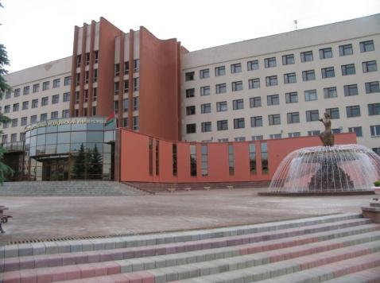

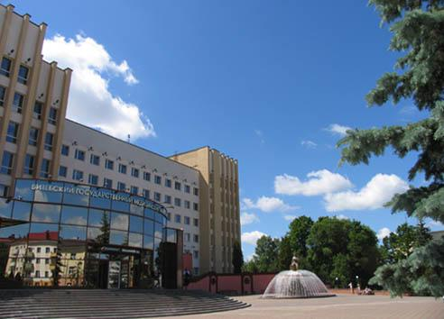
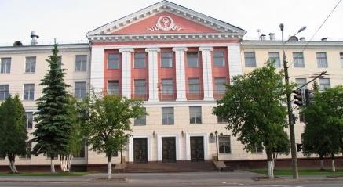
Кафедра
биологии ФПДП
Мартыненко
Людмила Петровна
2018 г.

Slide 2




По количеству участников БИОЛОГИЯ занимает ЧЕТВЁРТОЕ МЕСТО
после русского языка, математики и английского языка
2 0 1 7 год
РУССКИЙ ЯЗЫК
1
МАТЕМАТИКА
2
АНГЛИЙСКИЙ ЯЗЫК
3
БИОЛОГИЯ
4
Количество абитуриентов,
участвовавших в ЦТ по биологии
28 448

Slide 3



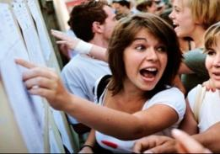
КОЛИЧЕСТВО АБИТУРИЕНТОВ,
НАБРАВШИХ 100 БАЛЛОВ
НА ЦТ В 2017 ГОДУ
МАТЕМАТИКА
69
РУССКИЙ ЯЗЫК
66
БЕЛОРУССКИЙ ЯЗЫК
35
ХИМИЯ
25
БИОЛОГИЯ
18

Slide 4



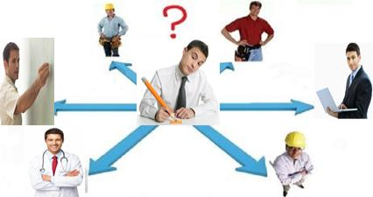
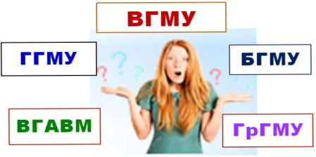

Главный залог успеха на ЦТ – это глубокие и разносторонние ЗНАНИЯ
УЧЁБА – нелёгкий,
напряжённый, упорный ТРУД
С Т И М У Л
МОТИВАЦИЯ
профессии
В Ы Б О Р
учебного заведения

Slide 5
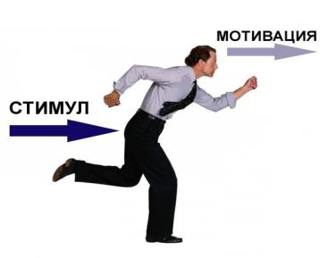

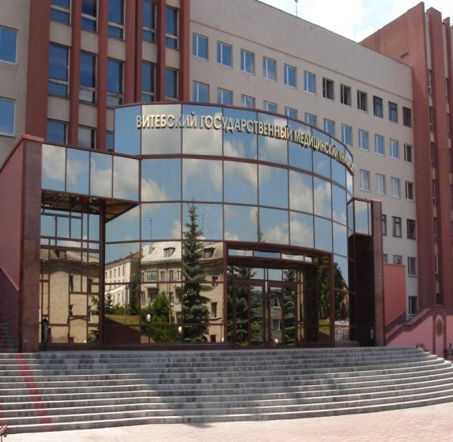
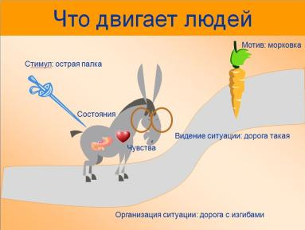
СТРЕМЛЕНИЕ К ЦЕЛИ
Ц Е Л Ь

Slide 6

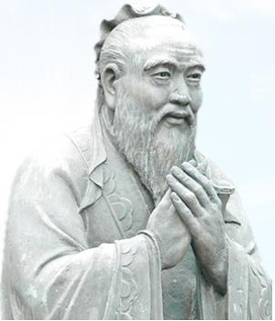
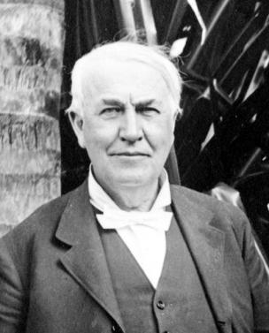
Конфуций
древний мыслитель
и философ Китая
Т.А. Эдисон
американский изобретатель
и предприниматель
«Я не работал в своей
жизни ни одного дня.
Всё чем я занимался,
было сплошным
развлечением»
«Найди любимое дело и тогда до конца жизни тебе не нужно будет работать»

Slide 7









Получите удовольствие
от процесса
обучения
Найдите в обучении
приятные
моменты
Образование должно
быть по любви
Ощутите радость от
познания
нового

Slide 8




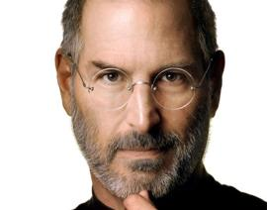
«Если ты любишь своё дело, это не работа, это увлекательное путешествие к мечте!»
Конфуций
«Есть только один способ
проделать большую работу ─
полюбить её!»
С. Джобс

Slide 9




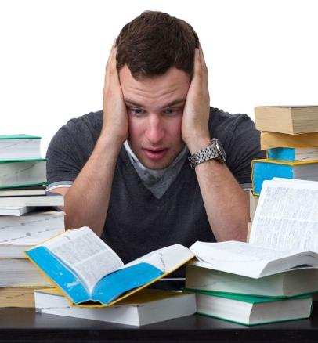



Slide 10






Slide 11



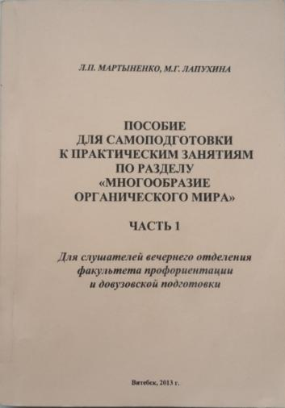
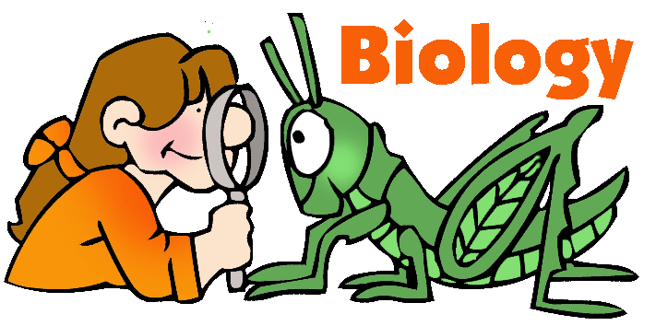

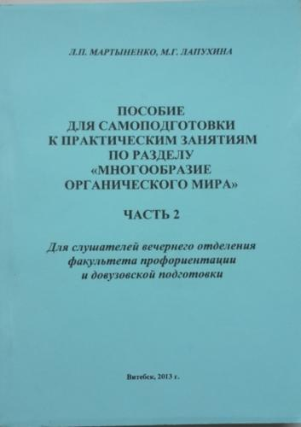
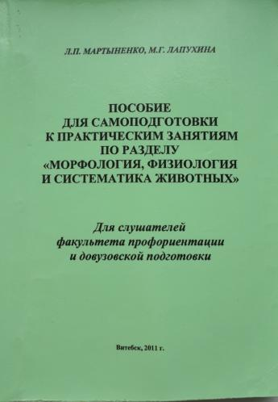


Slide 12







Slide 13











Slide 14



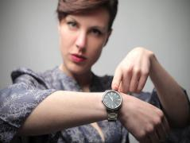

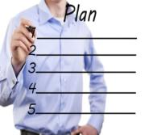
Чтобы выполнить большой и важный труд ─ необходимы две вещи
Э.Г. Хаббард
американский философ,
писатель
ясный план
ограниченное время
115 дней

Slide 15


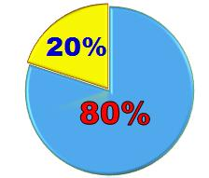



БУДЬТЕ РАЦИОНАЛЬНЫ !
Распределите своё время и усилия
Принцип Парето
20 % усилий обеспечивают
80 % эффективного результата
Даже при работе двигателя внутреннего сгорания только 20% топлива обеспечивают движение автомобиля, а 80% теряется
Большинство успешных результатов достигается небольшим количеством действий

Slide 16
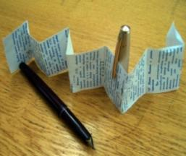
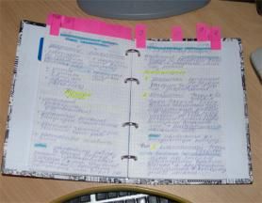

СТРУКТУРИРУЙТЕ И СИСТЕМАТИЗИРУЙТЕ МАТЕРИАЛ !
таблицы
схемы
примеры
ключевые слова
опорный конспект
собственная «шпаргалка»

Slide 17


Мутуализм
Стенобионты
Нейстон
Комменсализм
Эдафотоп
Г Л О С С А Р И Й
Биологические термины и понятия
С Л О В А Р Ь
Эврибионты
Космополиты
Эндемики
Перифитон
Планктон

Slide 18



ТЕРМИНЫ - СИНОНИМЫ
ассимиляция
анаболизм
пластический обмен
Термины, близкие по значению,
но не тождественны
биогеоценоз
экосистема
Термины созвучные, но разные по смысловому значению
вибрион
вирион
вироид

Slide 19
Законы
Правила
Теории
Закон смены путей эволюции
Закон гомологических рядов наследственной изменчивости
Закон зародышевого сходства
Биогенети-ческий закон
Мутационная
теория
Клеточная теория

Slide 20
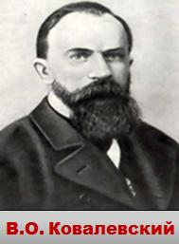
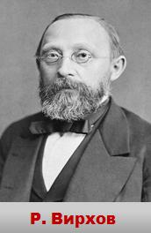
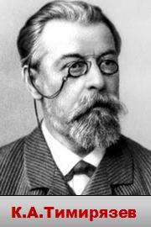
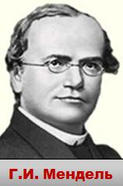
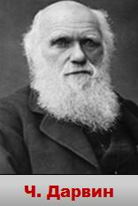
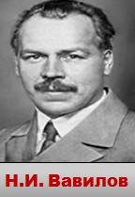
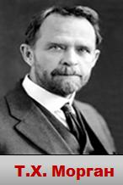
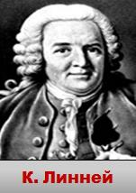
Учёные-биологи
вклад в науку

Slide 21
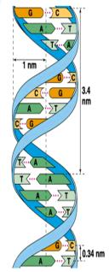
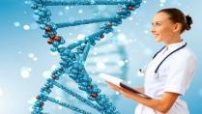
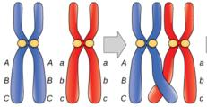
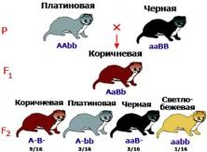
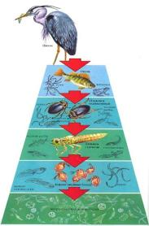

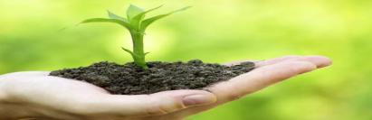
СИТУАЦИОННЫЕ ЗАДАЧИ
ПО БИОЛОГИИ
по молекулярной биологии
на закономерности поведения хромосом во время митоза и мейоза
на закономерности гаметогенеза
генетические задачи
на превращение веществ и поток энергии в цепях питания и балансовое равенство в экосистеме

Slide 22

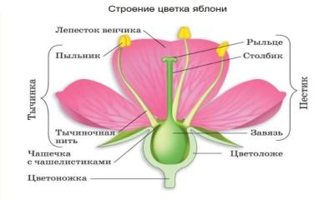
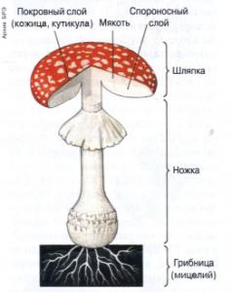
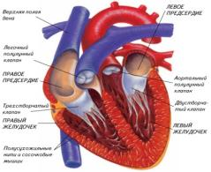
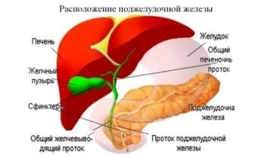
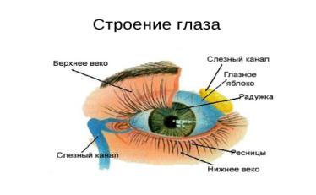
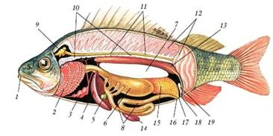
ИЛЛЮСТРАЦИОННЫЙ МАТЕРИАЛ
РИСУНКИ
И СХЕМЫ
ШКОЛЬНЫХ
УЧЕБНИКОВ
КРАСОЧНУЮ
ИНФОГРАФИКУ
В ИНТЕРНЕТЕ

Slide 23





Возрастает уверенность
родителей в Ваших знаниях
ДЕЛИТЕСЬ ИНТЕРЕСНЫМИ БИОЛОГИЧЕСКИМИ ФАКТАМИ И ЯВЛЕНИЯМИ С РОДИТЕЛЯМИ!
Изучаемый материал приобретает эмоциональную окраску и лучше запоминается
Повышается Ваша самооценка

Slide 24
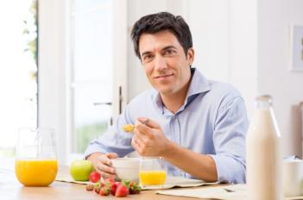
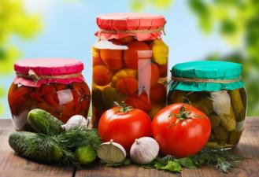
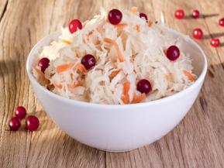
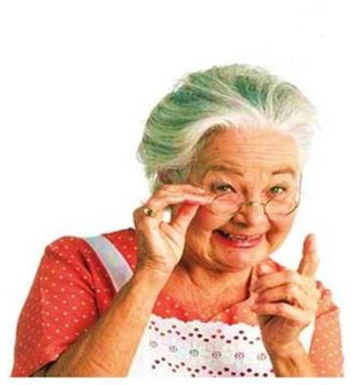
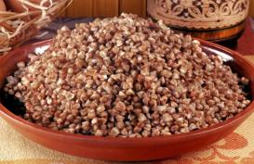
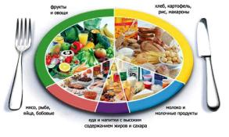
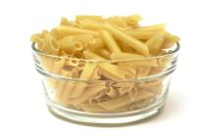
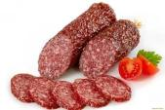



Б Р О Ж Е Н И Е
М О Л О Ч Н О К И С Л О Е
Р А З Д Е Л Ь Н О Е
П Л О Д Ы О Р Е Ш К И
П И Т А Н И Е
С О Ц В Е Т И Е К О Р З И Н К А
П Л О Д С У Х О Й –
М Н О Г О О Р Е Ш Е К

Slide 25

ТРЕНИРУЙТЕСЬ И ПРАКТИКУЙТЕСЬ!
ежедневно выполняйте тестовые задания
анализируйте ошибки
обращайтесь к сервису централизованного тестирования онлайн
ознакомьтесь с консультациями репетиционного тестирования
просмотрите демоварианты тестов
посещайте этапы репетиционных тестирований

Slide 26



Приглашаем!
18 марта
2018 года
на тематическое
консультативно –
репетиционное
тестирование
по биологии

Slide 27



Путь К успеху
ВГМУ
вера в свои силы
поддержка близких и родных
упорство и труд
учение с удовольствием и положительными эмоциями

Slide 28

Птицам даны крылья,
рыбам плавники, а людям, которые живут в природе – изучение и познание природы;
вот их крылья.
Х. Марти
СПАСИБО ЗА ВНИМАНИЕ !

